Slide 1
Kök kanal tedavisi; kron ve kök kısmındaki pulpa dokusu çıkartıldıktan sonra kök kanallarının mekanik olarak genişletilip, irrigasyon yapılarak mikroorganizmalardan arındırılması ve kök ucuna kadar tamamen doldurulması işlemidir. Koronal restorasyonun yapılması ile tedavi prosedürü tamamlanmış olur.
Endodontik tedavinin başarılı olabilmesinde ‘’doğru teşhis’’ konulması temel faktördür.

Slide 2
I-Doğru teşhis,

Slide 3
II-Pulpa boşluğunun tamamen temizlenip, genişletilmesi

Slide 4
lll- Hazırlanan pulpa boşluğunun çok iyi doldurulması,

Slide 5
Kök kanal tedavisinin amacı pulpa ve/veya periapikal doku hastalığına bağlı oluşan semptomların giderilmesi ve pulpa kaynaklı periapikal doku hastalıklarının iyileştirilmesidir.
Pulpa ve periapikal dokuların tedavi öncesi durumu, periapikal lezyonun boyutu ve lokalizasyonu, hekimin deneyimi kök kanal tedavisinin prognozunda etkili faktörlerdir.
Nekrotik pulpalı ve periapikal radyolüsensi görülen dişlerde endodontik tedavi prognozu vital pulpalı dişlere oranla daha kötü olabilir. Bu gibi komplike vakalarda kök kanal sistemini işgal eden bakteriler ve onların inflamatuvar ürünleri daha uzun tedavi prosedürü ile kanaldan uzaklaştırılmalıdır.

Slide 6
Kök kanal tedavisi endikasyonları
Pulpanın iltihaplı olduğu durumlarda
Pulpanın nekroze veya gangrenli olduğu durumlarda

Slide 7
Çürük, atrizyon, erozyon, abrazyon veya travma gibi nedenlerle pulpanın açıldığı ve direkt kuafaj yada amputasyon tedavisinin endike olmadığı durumlarda

Slide 8
Kuafaj ve amputasyon tedavilerinin başarısız olduğu durumlarda
İnternal rezorbsiyonlarda periodonsiyuma kadar açılan büyük bir lezyon yok ise

Slide 9
Periradiküler dokuların iltihabı
Tekrarlayan tedaviler

Slide 10
İatrojenik nedenlerle veya kron preparasyonu sırasında pulpanın perforasyonunda

Slide 11
Post-core restorasyonu uygulanması gerektiğinde

Slide 12
Protetik tedavilerde fazla uzamış, yandaki boşluğa doğru eğilmiş dişler var olduğunda veya diş dudak tarafına doğru fazla eğilmişse bu dişleri normal seviyeye getirmek için fazla miktarda kesmek gerektiğinde

Slide 13
Kök kanal tedavisinin kontrendikasyonları;
I- Hasta ile ilgili faktörler
a) Hastanın Yaşı
Yaşla beraber dokuların tamir yeteneğinin azalması
Pulpa odası, kök kanalı ve foramen apikalenin daralması, tıkanması

Slide 14
b)Hastanın genel sağlık durumu
Dokuların tamir yeteneğini azaltan hastalıklar (Ateşli romatizmal hastalıklar, kanser, lösemi, sifiliz, diyabet ve tüberküloz gibi) endodontik tedavinin de prognozunu olumsuz yönde etkilemektedir.

Slide 15
II- Diş ve çevre dokular ile ilgili faktörler
a) Yetersiz periodontal destek

Slide 16
b) Kanal genişletilmesinin yapılamadığı durumlar
I-Alet kırıkları
II-Kanalda kalsifikasyon ve periapikal lezyon bulunduğu durumlar

Slide 17
III- Aşırı dilasere kanallar
IV- Ekstra kanallar ve dallanmalar

Slide 18
c) Onarımı yapılamayan dişler
Derin kök çürükleri
Furkasyon çürükleri
İnternal olarak zayıflamış dişler

Slide 19
d) Geniş rezorbsiyonlar (İç-Dış)
Diş yapısının geniş bir bölümünü içeren büyük bir defekt varsa çekim endikedir.

Slide 20
e) Ağız planlaması açısından önem taşımayan dişler

Slide 21
f) Vertikal kırıklar, çatlak dişler

Slide 22
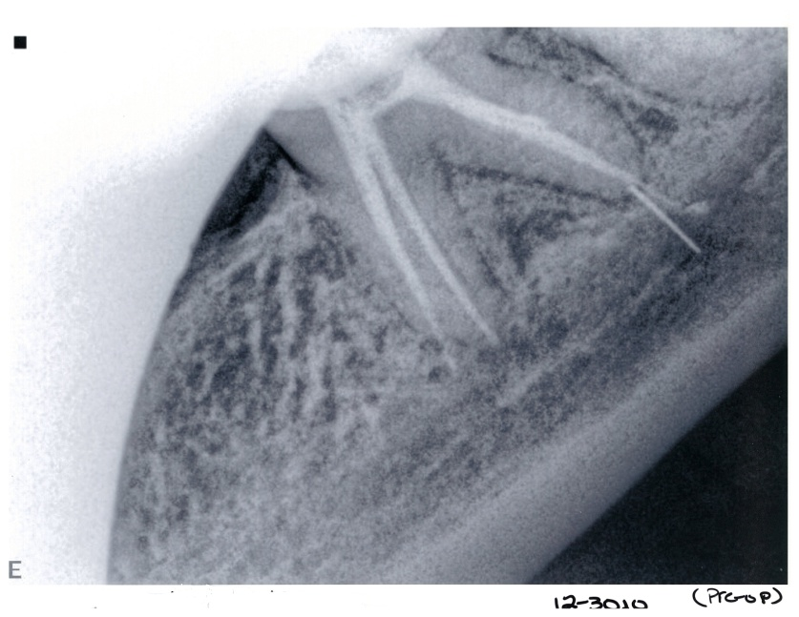
g) Önceki kök kanal tedavisi

Slide 23
Tek Seans Endodontik Tedavi Endikasyonları

Slide 24
Kök kanal sisteminin kemo-mekanik preparasyonu ve kanal dolgusunun tek seansta yapıldığı endodontik tedavi şeklidir. Hekimimin deneyimli olması ve yeterli zamanının bulunması gerekir. Tüm ön hazırlıklar yapılarak ve gerektiğinde yardımcı personelle çalışarak süre kısaltılmalıdır. Her şeyden önemlisi de vaka seçiminde endikasyonlar ve kontraendikasyonlar gözden geçirilmelidir.

Slide 25
1- İ̇zolasyon ve hermetik bir geçici dolgu yerleştirilmesinin olanaksız olduğu vital pulpalı dişler
Kron kısmında fazla madde kaybı olan dolaysıyla dişin izalosyonu ve hermetik olarak geçici dolgu yerleştirilmesinin zor olduğu durumlar

Slide 26
2-Canlı pulpanın açıldığı durumlarda ve semptomatik pulpitisin erken evrelerinde:
Travma, çürük veya iyatrojenik nedenlerle meydana gelen pulpa açılmalarında tek seansta kanal tedavisi uygulanabilir. Böyle dişlerde soğuk ve sıcak duyarlılığı olabilir ancak perküsyon duyarlılığının bulunmaması gerekir.

Slide 27
3- Protetik ve Restoratif Amaçlarla
“Overdenture” olgularında kök kanallarından yararlanılmadan restorasyonun yapılabilme şansının bulunmadığı dişlerde, yine kron köprü çalışmalarında estetik amaçla pulpanın irreversible olarak hasar göreceği düşünülen dişlerde tek seansta kanal tedavisine başvurulur.

Slide 28
4-Ön grup dişlerdeki estetik problemler
Travma sonucu dişeti hizasında horizontal olarak kırılan dişler bu grup altında toplanabilirler. Böyle dişler çok seanslı olarak tedavi edildiklerinde izolasyon ve estetik sorunlar ön plana çıkar. Tek seansta tedavi yapıldığında geçici bir post ve üzerine geçici bir kron çabuk olarak hazırlanabilir.

Slide 29
Bununla beraber ön dişlerde aşağıdaki durumlardan bazıları bulunduğunda tek seansta tedavi yapılmamalıdır:
Ağız boşluğuna açılmış canlı olamayan bir pulpa bulunduğunda,
Periapikal semptomlar mevcut olduğunda,
Alveolar hasar bulunduğunda

Slide 30
5-Semptomsuz devital dişler
Tek seanslı tedavilere itirazlar uygulamalar sonrası ağrı insidansının arttığı durumlarda fazlalaşmaktadır. Bununla beraber periapikal radyolusentliğin bulunduğu veya bulunmadığı devital dişlerde tek seanslı tedavilerde postoperatif ağrı sıklığının çok seanslı tedavilerden daha fazla olmadığı ileri sürülmüştür. Devital dişlerde kemo-mekanik preparasyon daha dikkatli yapılmalıdır.

Slide 31
Tek Seans Kök kanal tedavisi Kontrendikasyonları

Slide 32
1-Periapikal semptomlar:
Vital veya devital pulpası olan dişlerde periapikal duyarlılığın gözlendiği durumlarda tek seansta kanal tedavisin yapılması kontrendikedir. Periapikal duyarlılık periapikal dokular içinde kök kanal sisteminin sınırları dışına yayılmış iltihabi bir proçesin klinik bir işaretidir. Bu iltihabi durum hasta tarafından hissedilmeden önce mikroskobik seviyede meydana gelir ve daha sonradan dişhekimi tarafından perküsyonda ağrı olarak gözlenir. Bu gibi durumlarda yapılacak acil tedavi, kök kanal sisteminin içeriklerinin boşaltılarak etkenin uzaklaştırılması ve kemo-mekanik preparasyonun yapılmasıdır.

Slide 33
2- Anatomik problemler:
Bazı kök kanal anatomisi problemleri bu güçlüklerin ortadan kaldırılması için uzun zaman gerektirebildiğinden tek seansta tedavi yapılmasını güçleştirebilir. Bu duruma örnek olarak kalsifiye kanallar ve aşırı eğri kanalları söyleyebiliriz.

Slide 34
3-Çok köklü dişler:
Azı dişlerin kök kanallarındaki sapmalardan dolayı (ekstra kanallar, aşırı kurvatürler, kalsifikasyonlar, kanal ağızlarının konumu, hastanın ağzını açabilme derecesi gibi) ve fazla sayıdaki kanallarda uzun, yorucu preparasyonlar yada dolgu işlemleri gibi işlemler çok zaman gerektirebilir.

Slide 35
Tek seansta yapılan kök kanal tedavileri geçici dolgu sökümü izalosyon ve geçici kaplamalar gibi işlemlerin olmaması nedeniyle maliyet, emek ve zaman yönünden avantaj sağlanmaktadır. Ayrıca geçici dolgu uygulaması olmaması nedeniyle bakteriyel kontaminasyon (mikro-sızıntı) ve akut alevlenme görülme riski de azalacaktır.

Slide 36
Çok
Seanslı
Kök kanal tedavisi

Slide 37
İleri düzeyde enfekte dişler,
Periapikal lezyonlu dişler,
Semptomatik nekrotik pulpalı dişler,
Kurutulamayan ıslak kanallar,
İnsizyon ve drenaj gerektiren akut apikal apse
Fistül yolu varlığı,
Zaman ve hastanın sabrını aşan olgular gibi durumlarda çok seanslı kök kanal tedavisi yapılması gerekir.

Slide 38
KAYNAKLAR
1) Endodontide Problemler; Etiyoloji, Tanı ve Tedavi, Micheal Hülsmann,Edgar Schafer, çeviri editörü, Prof.Dr. Bilge Hakan Şen
2) Endodonti; Temel ilkeler ve Uygulamalar, Mahmoud Torabinejad, Richard E.Walton, çeviri editörü, Prof.Dr. Raif Erişen
3)Pathways of the Pulp, Stephen Cohen, Richard C Burns
4) Endodonti, Prof.Dr. Tayfun Alaçam
5) Endodonti, Prof.Dr. Selmin Aşcı
6) Endodontide Tanı ve Tedaviler Prof.Dr. Kemal Çalışkan

